Slide 1
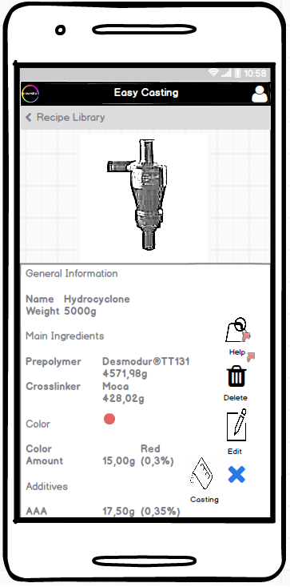

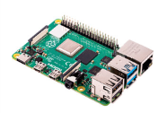
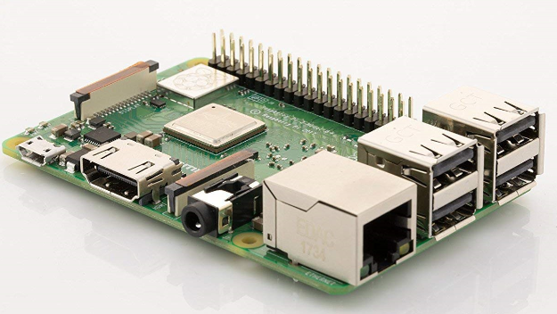
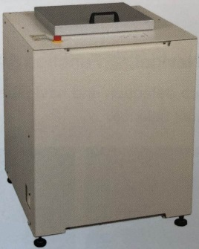
Configuration simulation
Arduino simul température
Mise a disposition d’une valeur de température.
Communication avec raspberry en Bluetooth
Raspberry
Arduino simul pression
Mise a disposition d’une pression de vide
Communication avec raspberry
1 entrée analogique
A définir 0-20ma 4-20ma ou 0-10V
Trame envoyer a l’application si demande
Exemple :
#Température#Pression#Poids#
Température XXX.X °c
Pression XXXX mbars
Poids XXXX g
Arduino simul poids
Mise a disposition d’un poids en G maxi 5000g
Communication avec raspberry
1 entrée RS232 trame ASCIII avec le poids
et unité
Communication avec Mélangeur planétaire
- 5 Output pour sélection de la recette (simul 5 leds)
- 1 Input pour Mélangeur en fonctionnement (Simul 1 led)
Echange mélangeur / Raspberry a confirmer !!!

Slide 2
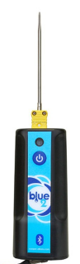

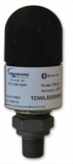
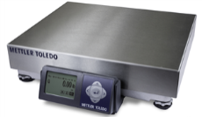
Configuration final
Capteur de température.
Communication avec raspberry en Bluetooth
Black Box
Input ANA
Capteur pression de vide
Communication avec raspberry
1 entrée analogique
A définir 0-20ma 4-20ma ou 0-10V
RS 232
Balance
Communication avec raspberry
1 entrée RS232 trame ASCIII avec le poids
et unité
I/O DIGITAL
Communication avec Mélangeur planétaire
- 5 Output pour sélection de la recette (5 leds)
- 1 Input pour Mélangeur en fonctionnement
!

